Slide 1
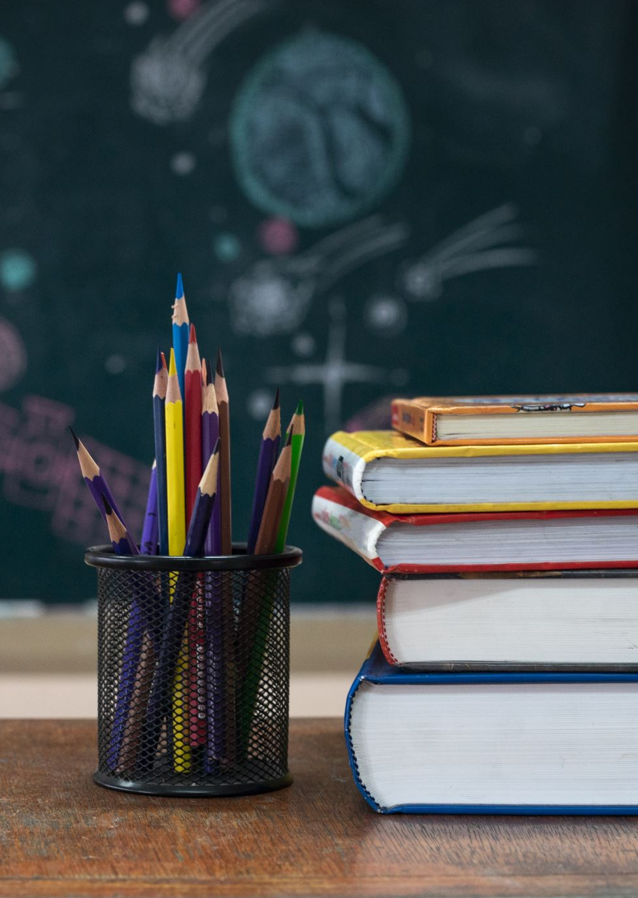
نورت وأشرقت
25/10/2025

Slide 2
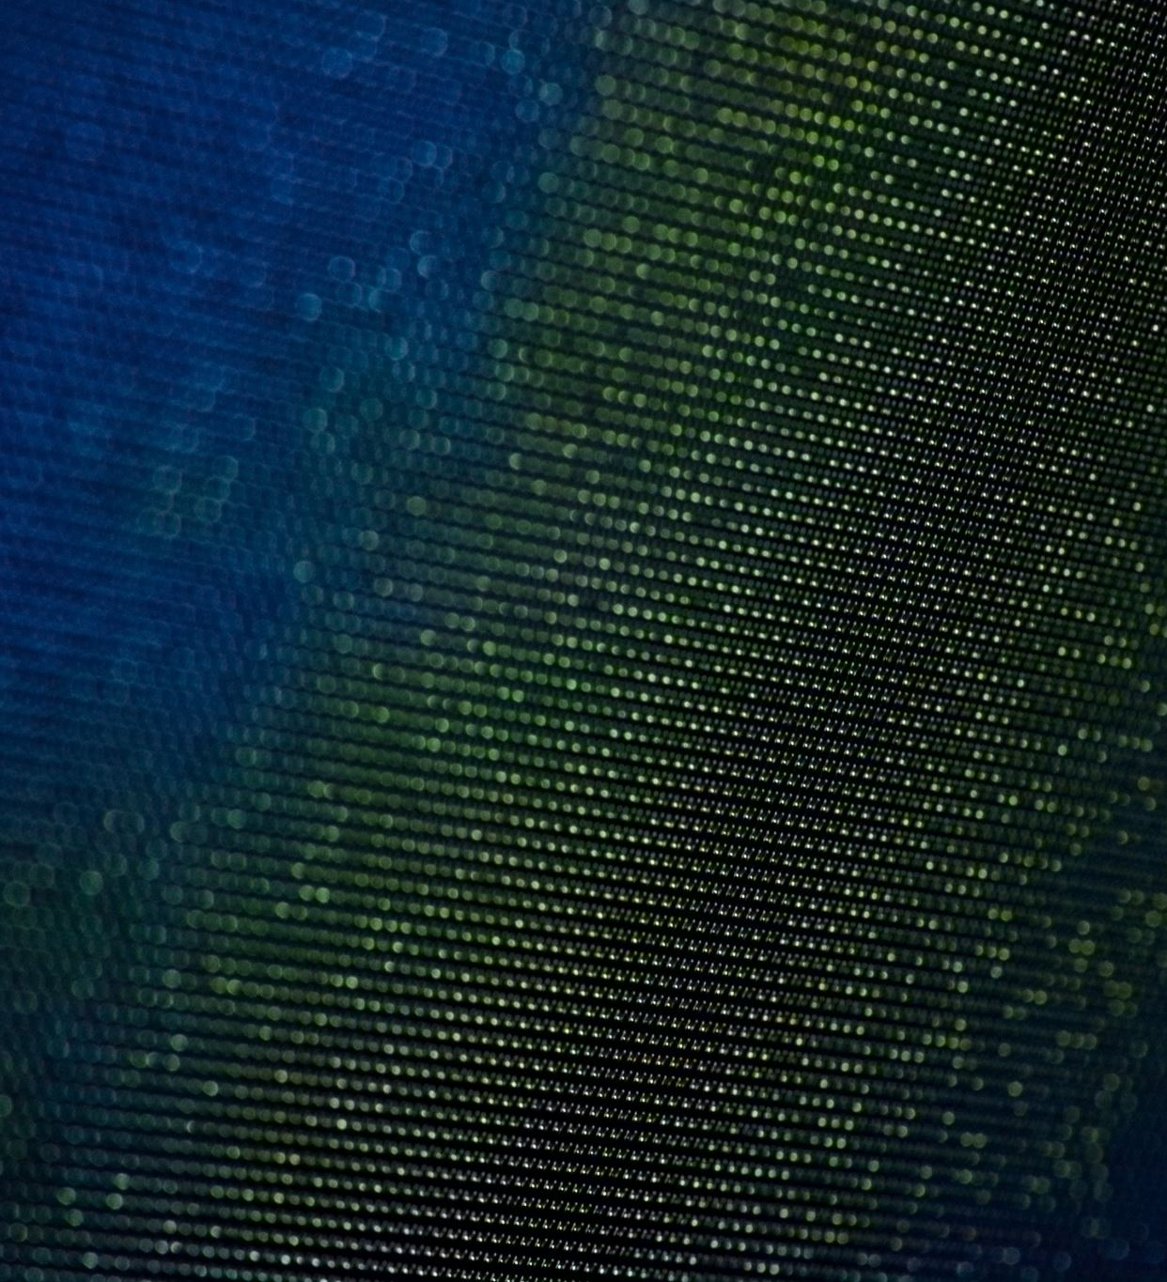
مراجعة الحروف الأبجدية
アラビア語のもじのふくしゅ
أ ب ت ث ج ح خ
د ذ ر ز س ش ص
ض ط ظ ع غ ف ق
ك ل م ن ه و ي

Slide 3

かきのれんしゅう

Slide 4
1-ذهبت الطالبتان إلى درس اللغة العربية في ناكاسو كاوابا.
أحب ركوب الأمواج كثيراً خاصة في الصباح.-2
لا أحب الظلم أبدا.-3
4-أريد لحماً وخبزاً من فضلك.
5- ما هو لونك المفضل ؟
6- كم الساعة الآن؟

Slide 5
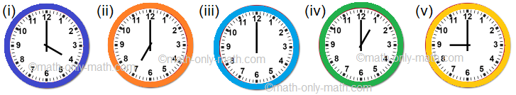
時間を読む:
Modified from: Math only math
6:30
7:15
12:00
9:11
4:35
2:06
السؤال:
كم الساعة الآن؟
الجواب:
الساعة الآن السابعة والنصف مساءً.
الساعة الآن الرابعة والربع عصراً.

Slide 6
ついたｔちのきかん
الصباح
الظهر
العصر
المغرب
العشاء-الليل

Slide 7
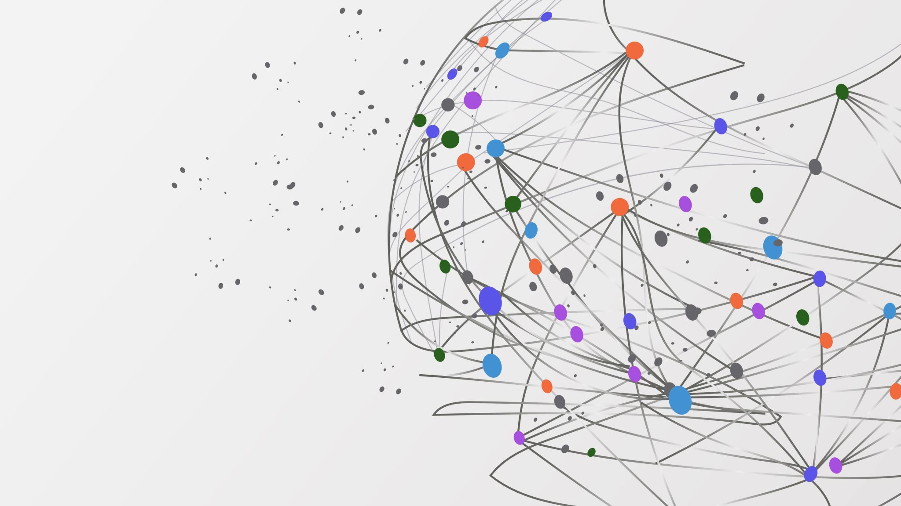
ページ３２，３３
こくせき
れい：
اليابان
فلسطين
مصر
كوريا
الصين
من أين أنت ؟
أنا من اليابان
أنا ياباني
أنا يابانية

Slide 8

レバノン
https://www.youtube.com/watch?v=HDIBcxoFgU4
https://www.youtube.com/watch?v=MmHpERw6bz0
https://www.youtube.com/watch?v=o_rgaxYSjUQ
https://www.youtube.com/watch?v=Bssx6lDQ2Hk
https://www.youtube.com/watch?v=5LvBsEadLNc
https://www.youtube.com/watch?v=kkXSDw3vjpY
Source: Wikipedia

